Slide 1


Frågequiz
regionkalmar.se

Slide 2
Frågequiz
Fråga 1
Det finns 3 patienter på en avdelning med olika multiresistenta bakterier.
Vilken av följande bakterier är sämst på att överleva på patientens sängbord?
Grön: MRSA
Gul: ESBL
Röd: VRE

Slide 3
Frågequiz
Fråga 2
Vid diarré ökar spridningen av VRE i miljön. Det kan man enkelt undersöka genom att odla i miljön.
Hur mycket stiger frekvensen positiva miljöprover vid diarré jämfört med vid normal tarmfunktion?
Grön: Med några enstaka%
Gul: Med 50%
Röd: Med 300%

Slide 4
Frågequiz
Fråga 3
VRE kontaminerar lätt patientens omgivning.
Vilket av följande ställen brukar oftast vara kontaminerat?
Grön: Sänggrindarna
Gul: Sängbordsknapparna
Röd: Urinflaskan

Slide 5
Frågequiz
Fråga 4
Många använder handskar i tid och otid för att skydda sig mot mikroorganismer, men de glömmer ibland bort att det är otillräckligt att bara byta handskarna innan man går vidare till nästa patient.
Hur stor är risken att man kontaminerar sina händer när man tar av sig handskarna?
Grön: 60%
Gul: 30%
Röd 10%

Slide 6
Frågequiz
Fråga 5
Vid kontakt med avföring är det alltid viktigt att man tvättar sina händer innan man handspritar.
Hur många procent av bakterierna kan man avlägsna med denna enkla åtgärd.
Grön: ca 80%
Gul: ca 30%
Röd: ca 50%

Slide 7
Frågequiz
Fråga 6
Bakterier har sina favoritställen som de koloniserar.
Var på kroppen har man störst chans att hitta en MRSA?
Grön: I näsan
Gul: I svalget
Röd: I perineum

Slide 8
Frågequiz
Fråga 7
Patienter som smittspridare glöms ofta bort. För drygt ett år sedan (2016) gjordes en studie i Danmark för att kontrollera hur patienterna skötte sin del av vårdhygienen.
Hur många tvättade sina händer efter toalettbesök?
Grön: ca 20%
Gul: ca 40%
Röd: ca 60%

Slide 9
Frågequiz
Fråga 8
Vid caliciinfektioner brukar patienter betraktas som smittfria 48 timmar efter att symtomen försvunnit.
Hur länge kan calicivirus utsöndras från en patient?
Grön: Någon vecka
Gul: ca 6 veckor
Röd: Flera månader

Slide 10
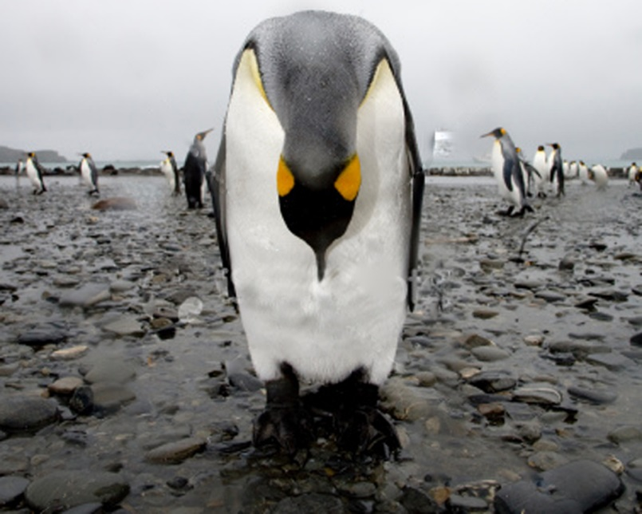
Tack för visat intresse!

Slide 11
Facit frågequiz
Grön (MRSA)
Röd (300%
Grön (sänggrindarna)
Gul (30%)
Grön (ca 80%)
Grön (i näsan)
Gul (ca 40%)
Röd (flera månader)

